Slide 1
Power Harvesting
Sisteme Inglobate

Slide 2
Ce înseamnă Power Harvesting
Power Harvesting sau recoltarea energiei este captarea și conversia unor cantități mici de energie disponibilă în mediul înconjutător în energie electrică utilizabilă. Energia electrică este condiționată fie pentru utilizare directă, fie pentru acumulare și stocare pentru utilizare ulterioară. Aceasta oferă o sursă alternativă de energie pentru aplicații în locații unde nu există energie electrică și este ineficient să se instaleze turbine eoliene sau panouri solare.

Slide 3
Ce înseamnă Power Harvesting
Chiar dacă energia recoltată este scăzută și insuficientă pentru alimentarea cu energie a unui dispozitiv, aceasta poate fi folosită pentru a prelungi durata de viață a unei baterii. Recoltarea energiei este, de asemenea, cunoscută sub denumirea de recuperare a energiei sau recoltare de microenergie.

Slide 4
La ce ajută recoltarea energiei?
Majoritatea dispozitivelor electronice cu putere redusă, cum ar fi senzorii de la distanță și dispozitivele înglobate, sunt alimentate cu baterii. Cu toate acestea, bateriile de lungă durată au o durată de viață limitată și trebuie înlocuite la fiecare câțiva ani. Înlocuirile devin costisitoare atunci când există sute de senzori în locații îndepărtate. Tehnologiile de recoltare a energiei, pe de altă parte, oferă o durată de viață nelimitată a echipamentelor cu consum redus de energie și elimină necesitatea înlocuirii bateriilor acolo unde sunt costisitoare, impracticabile sau periculoase.

Slide 5
La ce ajută recoltarea energiei?
Cele mai multe aplicații de recoltare a energiei sunt concepute pentru a fi self-sustaining, rentabile și pentru a necesita o perioadă de servire de foarte mulți ani. În plus, energia este utilizată mai aproape de sursă, eliminând astfel pierderile de transmisie și cablurile lungi. Dacă energia este suficientă pentru alimentarea directă a dispozitivului, aplicația sau dispozitivul alimentat cu energie poate funcționa fără baterie.

Slide 6
Componentele unui sistem de recoltare a energiei
Procesul de recoltare a energiei are forme diferite bazate pe sursa, cantitatea și tipul energiei convertite în energie electrică. În cea mai simplă formă, sistemul de recoltare a energiei necesită o sursă de energie, cum ar fi căldură, lumină sau vibrație, și următoarele trei componente cheie:

Slide 7
Componentele unui sistem de recoltare a energiei
Transductor / colector: acesta colectează și transformă energia din sursă în energie electrică. Traductoarele tipice sunt: fotovoltaic pentru lumină, termoelectric pentru căldură, inductiv pentru magnetic, RF pentru frecvențe radio și piezoelectric pentru vibrații / energie cinetică.
Stocarea energiei: cum ar fi o baterie sau un super condensator.
Gestionarea alimentării: aceasta condiționează energia electrică într-o formă adecvată pentru aplicație, pe baza necesităților de alimentare și a puterii disponibile.

Slide 8
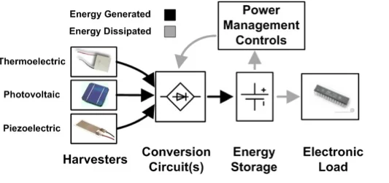
Componentele unui sistem de recoltare a energiei

Slide 9
Surse comune de energie
Energie luminoasă: de la lumina soarelui sau de la lumina artificială.
Energia cinetică: Din vibrații sau stres mecanic.
Energia termică: energia reziduală din încălzitoare, frecare, motoare, cuptoare etc.
Energia RF: De la semnale RF

Slide 10
Tehnologii de recoltare a energiei
Recoltarea energiei electrice din surse de energie non-tradiționale, utilizând generatoare termoelectrice, transductori piezoelectrici și celule fotovoltaice rămâne o provocare. Fiecare dintre acestea necesită o formă de circuit de conversie a energiei pentru a colecta eficient, gestiona și transforma energia din aceste surse în energie electrică utilizabilă pentru microcontrolere, senzori, dispozitive wirelessși alte circuite cu putere redusă.

Slide 11
Recoltarea energiei cinetice
Transductorii piezoelectrici produc energie electrică atunci când sunt supuși energiei cinetice de vibrații, mișcări și sunete, cum ar fi cele de la undele de căldură sau zgomotul purtător al motorului de la aripile aeronavelor și de la alte surse. Transductorul transformă energia cinetică de la vibrații într-o tensiune de ieșire AC care este apoi rectificată, reglată și stocată într-o baterie subțire de film sau un super condensator.

Slide 12
Recoltarea energiei cinetice
Sursele potențiale de energie cinetică includ mișcarea generată de oameni, zgomotul acustic și vibrațiile cu frecvență redusă. Unele exemple practice sunt:

Slide 13
Recoltarea energiei cinetice
Un dispozitiv de comandă de la distanță fără baterie: Puterea este recoltată de forța pe care o folosiți la apăsarea butonului. Energia recoltată este suficientă pentru alimentarea circuitului de joasă putere și transmiterea semnalului radio în infraroșu sau wireless.
Senzorii de presiune pentru anvelopele auto: Senzorii de recoltare a energiei piezoelectrice sunt puse în interiorul anvelopei auto unde monitorizează presiunea și transmit informațiile pe tabloul de bord pentru a vedea șoferul.
Piele de podea piezoelectrică: Energia cinetică de la persoanele care merg pe podea este transformată în energie electrică care poate fi utilizată pentru servicii esențiale, cum ar fi sisteme de afișare, iluminat de urgență și multe altele.

Slide 14
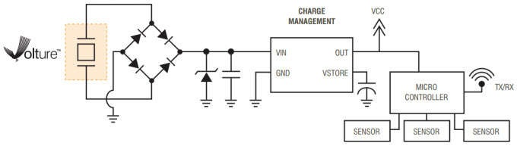
Recoltarea energiei cinetice

Slide 15
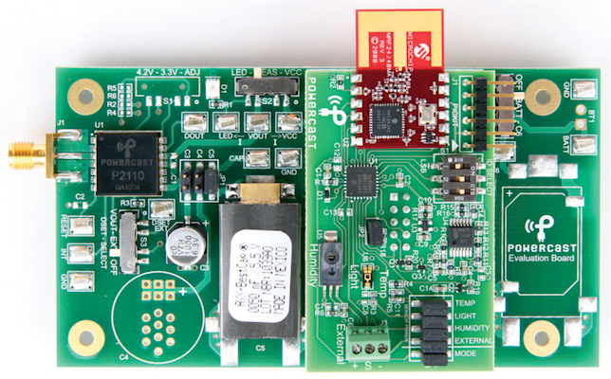
Recoltarea energiei RF
În acestă imagine, o antena de recepție a puterii RF colectează semnalul de energie RF și o alimentează cu un traductor RF cum ar fi Power21's P2110 RF Power Harvester.

Slide 16
Recoltarea energiei RF
Powerharvester convertește semnalul RF de joasă frecvență la o tensiune DC de 5.25V, capabilă să furnizeze current până la 50mA. Este posibil să se realizeze un nod senzor wireless complet fără baterii prin combinarea senzorilor, P2110, un modul radio și un MCU cu putere redusă.

Slide 17
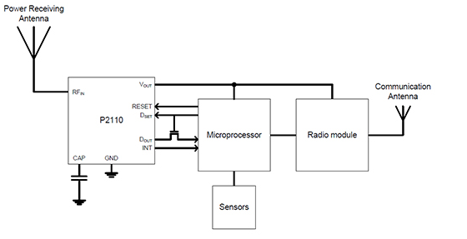
Recoltarea energiei RF
Aplicațiile tipice pentru aceste tipuri de senzori includ automatizarea clădirilor, rețeaua inteligentă, apărarea, monitorizarea industrială și multe altele.

Slide 18
Recoltarea energiei solare
Celulele solare mici sunt utilizate în aplicații industriale și de consum, cum ar fi sateliți, surse de alimentare portabile, lumini de stradă, jucării, calculatoare și multe altele. Acestea utilizează o celulă fotovoltaică mică, care transformă lumina în energie electrică. Pentru aplicațiile de interior, lumina nu este de obicei foarte puternică, iar intensitatea tipică este de aproximativ 10 μW / cm².

Slide 19
Recoltarea energiei solare
Puterea dintr-un sistem de recoltare a energiei interioare depinde astfel de dimensiunea modulului solar, precum și de intensitatea sau compoziția spectrală a luminii. Datorită naturii intermitente a luminii, energia din celulele solare este de obicei folosită pentru a încărca o baterie sau un super condensator pentru a asigura o aprovizionare stabilă a dispozitivului.

Slide 20
Recoltarea energiei termice
Producătorii de energie termoelectrică se bazează pe efectul Seebeck în care tensiunea este produsă de diferența de temperatură la legătura a doi conductori diferiți sau semiconductori. Sistemul de recoltare a energiei constă dintr-un generator termoelectric (TEG) compus dintr-o serie de termocupluri care sunt conectate în serie la o sursă comună de căldură.

Slide 21
Recoltarea energiei termice
Sursele tipice includ încălzitoarele de apă, un motor, partea din spate a unui panou solar, spațiul dintre o componentă de putere precum un tranzistor și chiuveta de încălzire etc. Cantitatea de energie depinde de diferența de temperatură, precum și de dimensiunea fizică a TEG.

Slide 22
Recoltarea energiei termice
TEG-urile sunt utile pentru reciclarea energiei care altfel ar fi fost pierdută ca căldură. Aplicațiile tipice includ alimentarea nodurilor senzorilor wireless în sistemele de încălzire industriale și în alte medii cu temperaturi ridicate.

Slide 23
Recoltarea energiei din mai multe surse
Producătorii precum Maxim, Texas Instruments și Ambient Micro au dezvoltat circuite integrate cu capacitatea de a capta simultan diferite tipuri de energie din mai multe surse. Combinarea mai multor surse are avantajul de a maximiza energia de vârf, precum și de a furniza energie chiar și atunci când unele surse sunt indisponibile.

Slide 24
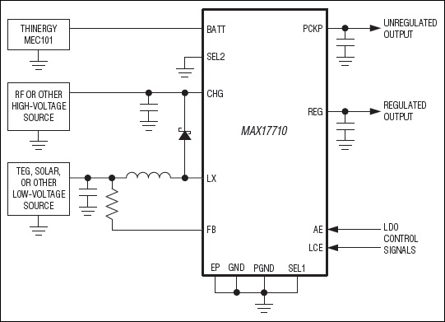
Recoltarea energiei din mai multe surse

Slide 25
Beneficiile recoltării energiei
Există o mulțime de energie în mediul înconjurător care poate fi transformată în energie electrică pentru alimentarea unei varietăți de circuite.
Recoltarea energiei este benefică deoarece oferă un mijloc de alimentare a electronicii în cazul în care nu există surse convenționale de energie, eliminând necesitatea înlocuirii frecvente a bateriilor și a firelor. În acest fel, se deschid noi aplicații în locații îndepărtate, subacvatice și în alte locații greu accesibile, unde bateriile și energia convențională nu sunt realiste.
Recoltarea energiei este, de asemenea, în mare parte lipsită de întreținere și este ecologică.

Slide 26
Aplicații pentru tehnologiile de recoltare a energiei
Sursele alternative de alimentare oferă un mijloc de extindere a duratei de viață a bateriilor senzorilor la distanță în aplicații industriale, comerciale și medicale. Aceasta permite instalarea senzorilor independenți în zone greu accesibile sau izolate pentru a furniza o varietate de informații și avertismente. Acești senzori pot monitoriza și avertiza asupra poluării aerului, a rulmenților uzați, a solicitărilor punților, a incendiilor forestiere și multe altele.

Slide 27
Alte aplicații includ:
Sisteme de monitorizare la distanță la coroziune
Aparatele implantabile și monitorizarea la distanță a pacienților
Monitorizarea structurală
Internet of Things (IoT)
Monitorizarea echipamentelor

Slide 28
Proprietățile dorite ale aplicațiilor de recoltare a energiei
Deoarece energia din sursele recoltate este intermitentă și mică, sistemele trebuie proiectate cu atenție pentru a capta, condiționa și stoca eficient puterea. Sistemele ar trebui să includă în continuare circuite pentru a controla procesul de încărcare și pentru a regla puterea pentru senzori, MCU și alte sarcini de joasă putere.

Slide 29
Circuitele care primesc energia recoltată pentru aplicare ar trebui să:
Consume cea mai mică cantitate de energie electrică posibilă când este activă.
Fie capabile să pornească și să oprească cu întârziere minimă.
Funcționeze la joasă tensiune.

Slide 30
Circuitul de recoltare
Componentele sistemului de management al energiei ar trebui să aibă:
Eficiență energetică ridicată în captarea, acumularea și stocarea pachetelor de energie mici. Eficiența trebuie să fie suficient de mare pentru a se asigura că energia consumată de circuitul de recoltare a energiei este mult mai mică decât energia captată de la sursă.
Retenție de energie ridicată cu pierderi minime în stocarea energiei.
Condiționarea energiei pentru a asigura că ieșirea îndeplinește cerințele de alimentare pentru aplicația sau sarcina dorită.
Toleranța unei game largi de tensiuni, curenți și alte condiții de intrare neregulate.

Slide 31
Concluzie
Recoltarea energiei din surse neconvenționale în mediul înconjurător a avut un interes crescut în ultimii ani, pe măsură ce designerii caută surse alternative de energie pentru aplicațiile cu putere redusă.
Chiar dacă energia recoltată este mică și de ordinul miliwatt-ilor, ea poate furniza suficientă energie pentru senzori fără fir, sisteme încorporate și alte aplicații cu putere redusă.

Slide 32
Va multumesc pentru atentie!
Adrian Nechita

